Slide 1
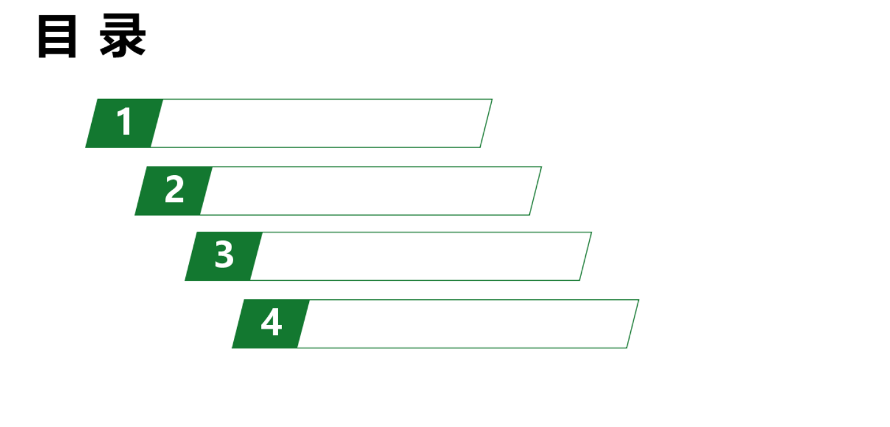
ClusterState同步
MetaData恢复
Shard恢复
CCR原理简介

Slide 2
ES集群任务与状态管理
Cluster模块封装了执行集群状态变更任务以及发布、应用集群状态的服务和常用操作。
集群节点管理
分片迁移管理
集群状态、元信息管理
其他涉及状态变更的任务管理
5.应用状态
Slave-1
1.任务请求
涉及集群层面变更的任务需要由主节点执行，并将新产生的集群状态广播到其他节点。
1、集群拓扑变化
2、模板、索引map、别名变化
3、索引操作
4、pipeline增删
5、脚本增删
6、分片分配
...
2.执行任务
5.应用状态
Slave-2
4.状态发布
Master
3.状态变更
5.应用状态
5.应用状态
Slave-3

Slide 3
ES集群任务与状态管理
MasterService
ClusterStatePublisher
- 接口
- 接口
+ submitStateUpdate
+ pendingTasks
+ incrementVersion
+ publish
+ publish
ClusterService
MasterService
负责提交运行集群任务，发布新的集群状态
ClusterStatePublisher
负责从主节点向集群所有节点发布状态变更事件
- 接口
+ state
-+ ClusterApplierService::stat
+ localNode
+ addStateApplier
+ addListener
+ submitStateUpdateTask
+ operationRouting
+ getSetting
ClusterApplierService
ClusterState
- 接口
- 接口
ClusterService
负责维护集群状态，提交集群任务，管理集群状态Applier和Listener
+ state: ClusterState
+ addStateApplier
+ addListener
+ addLocalNodeMasterListener
+ onNewClusterState
+ version
+ clusterName
+ stateUUID
+ blocks
+ nodes
+ metaData
+ routingTable
+ routingNodes
ClusterApplierService
负责维护集群状态，响应集群状态变化以及应用集群状态。applier负责将新状态应用到节点内部，listener负责响应。local..Listenr负责处理主节点变化时间，time..listener超时响应

Slide 4
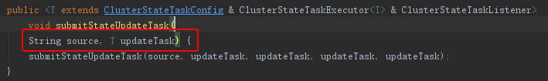

集群任务运行管理：提交任务
submitStateUpdate(config, executor, listener)
--- 提交集群任务
--- config: 超时时间、优先级
--- executor --> ClusterStateTaskExecutor: 任务具体操作
--- listener: 响应失败、状态处理事件
MasterService
- 接口
+ submitStateUpdate
+ pendingTasks
+ incrementVersion
+ publish
Batcher::submitTasks 提交任务
Batcher
extends TaskBatcher
- 接口
+ submitTasks
-+ UpdateTask::run
--+ TaskBatcher::runIfNotProcessed
---+ run
-----+ MasterService::runTasks
+ onTimeout
UpdateTask (inner class)
extends BatchedTask
runIfNotProcessed(BatchedTask updateTask)
---
- 接口
+ run
-+ TaskBatcher::runIfNotProcessed

Slide 5
集群任务运行管理：提交任务
submitStateUpdate(config, executor, listener)
--- 提交集群任务
--- config: 超时时间、优先级
--- executor --> ClusterStateTaskExecutor: 任务具体操作
--- listener: 响应失败、状态处理事件
MasterService
- 接口
+ submitStateUpdate
+ pendingTasks
+ incrementVersion
+ publish
Batcher::submitTasks 提交任务
--- 任务去重，具有相同
executor的任务均为重复任务
--- 相同任务以executor为key，存于List中
--- 开始执行第一个任务
Batcher
extends TaskBatcher
- 接口
+ submitTasks
-+ UpdateTask::run
--+ TaskBatcher::runIfNotProcessed
---+ run
-----+ MasterService::runTasks
+ onTimeout
UpdateTask (inner class)
extends BatchedTask
runIfNotProcessed(BatchedTask updateTask)
--- 获取第一个任务的executor
--- 以executor为key，获取其余具有相同executor的任务
--- 执行 Batcher::run
--- 调用MasterService::runTasks，获取任务结果
- 接口
+ run
-+ TaskBatcher::runIfNotProcessed

Slide 6
<<ClusterStateTaskConfig>>
<<ClusterStateTaskExecutor>>
<<ClusterStateTaskListener>>
- 接口
- 接口
- 接口
+ timeout
+ priority
+ execute: ClusterResult
+ runOnlyOnMaster: bool
+ clusterStatePublished(event)
+ describeTasks(tasks): String
+ onFailure
+ clusterStateProcessed
--- 集群状态分发处理完毕
<<AckClusterStateTaskListener>>
ClusterStateUpdateTask
- 接口
- 接口
+ mustAck(node):bool
--- 此节点必须返回结果
+ onAllNodeAck
+ onAckTimeout
+ ackTimeout: TimeValue
AckClusterStateUpdateTask
- 接口

Slide 7
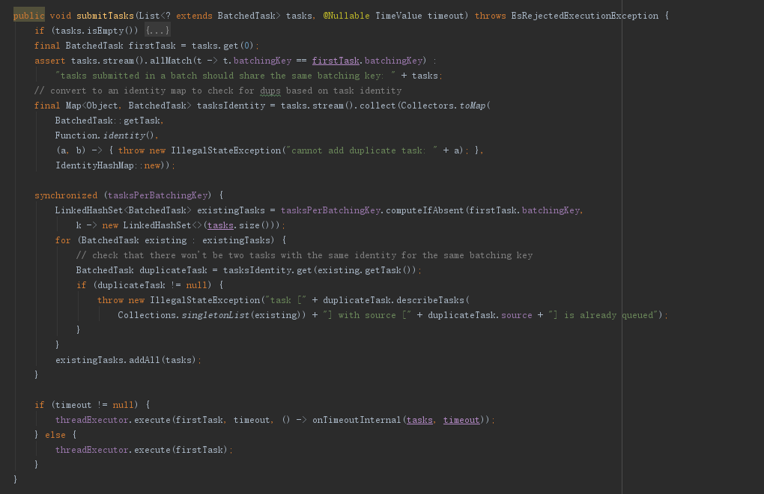
集群任务运行管理：提交任务
submitStateUpdate(config, executor, listener)
--- 提交集群任务
--- config: 超时时间、优先级
--- executor --> ClusterStateTaskExecutor: 任务具体操作
--- listener: 响应失败、状态处理事件
MasterService
提交任务去重
- 接口
+ submitStateUpdate
+ pendingTasks
+ incrementVersion
+ publish
Batcher::submitTasks 提交任务
任务队列去重
每个任务均绑定有Listener，不能删除
Batcher
extends TaskBatcher
- 接口
UpdateTask (inner class)
extends BatchedTask
runIfNotProcessed(BatchedTask updateTask)
---
+ submitTasks
-+ UpdateTask::run
--+ TaskBatcher::runIfNotProcessed
---+ run
-----+ MasterService::runTasks
+ onTimeout
- 接口
+ run
-+ TaskBatcher::runIfNotProcessed

Slide 8
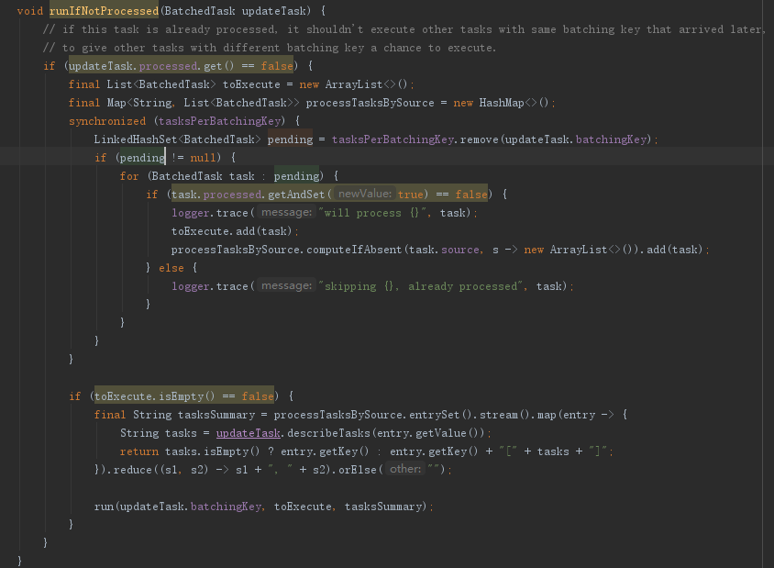
集群任务运行管理：提交任务
submitStateUpdate(config, executor, listener)
--- 提交集群任务
--- config: 超时时间、优先级
--- executor --> ClusterStateTaskExecutor: 任务具体操作
--- listener: 响应失败、状态处理事件
MasterService
- 接口
+ submitStateUpdate
+ pendingTasks
+ incrementVersion
+ publish
获取有相同executor的所有任务
Batcher::submitTasks 提交任务
Batcher
extends TaskBatcher
- 接口
UpdateTask (inner class)
extends BatchedTask
runIfNotProcessed(BatchedTask updateTask)
---
+ submitTasks
-+ UpdateTask::run
--+ TaskBatcher::runIfNotProcessed
---+ run
-----+ MasterService::runTasks
+ onTimeout
- 接口
+ run
-+ TaskBatcher::runIfNotProcessed
执行任务

Slide 9
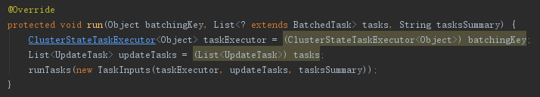
集群任务运行管理：提交任务
submitStateUpdate(config, executor, listener)
--- 提交集群任务
--- config: 超时时间、优先级
--- executor --> ClusterStateTaskExecutor: 任务具体操作
--- listener: 响应失败、状态处理事件
MasterService
- 接口
+ submitStateUpdate
+ pendingTasks
+ incrementVersion
+ publish
执行任务，具体实现在MasterService内
Batcher::submitTasks 提交任务
Batcher
extends TaskBatcher
- 接口
UpdateTask (inner class)
extends BatchedTask
runIfNotProcessed(BatchedTask updateTask)
---
+ submitTasks
-+ UpdateTask::run
--+ TaskBatcher::runIfNotProcessed
---+ run
-----+ MasterService::runTasks
+ onTimeout
- 接口
+ run
-+ TaskBatcher::runIfNotProcessed

Slide 10
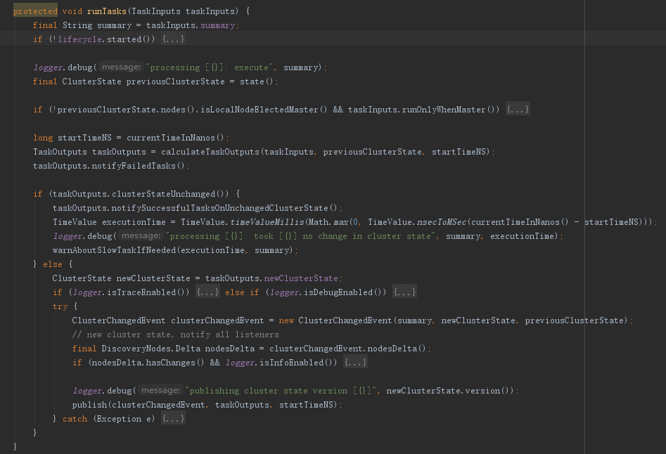
集群任务运行管理：提交任务
submitStateUpdate(config, executor, listener)
--- 提交集群任务
--- config: 超时时间、优先级
--- executor --> ClusterStateTaskExecutor: 任务具体操作
--- listener: 响应失败、状态处理事件
MasterService
- 接口
执行任务，获取结果
+ submitStateUpdate
+ pendingTasks
+ incrementVersion
+ publish
Batcher::submitTasks 提交任务
Batcher
extends TaskBatcher
- 接口
UpdateTask (inner class)
extends BatchedTask
runIfNotProcessed(BatchedTask updateTask)
---
+ submitTasks
-+ UpdateTask::run
--+ TaskBatcher::runIfNotProcessed
---+ run
-----+ MasterService::runTasks
+ onTimeout
- 接口
发布集群的新状态
+ run
-+ TaskBatcher::runIfNotProcessed

Slide 11
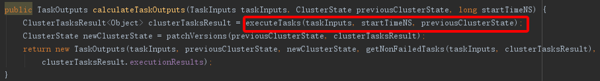
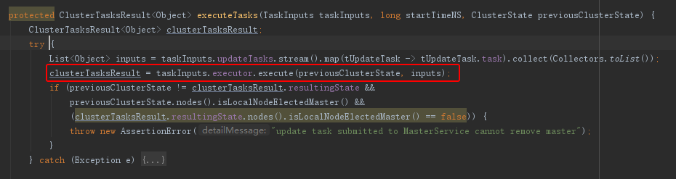
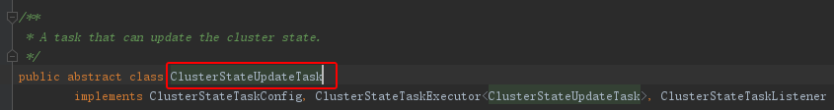
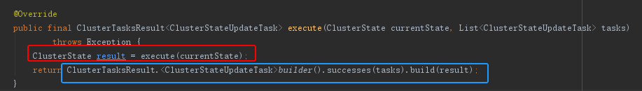
集群任务运行管理：提交任务
submitStateUpdate(config, executor, listener)
--- 提交集群任务
--- config: 超时时间、优先级
--- executor --> ClusterStateTaskExecutor: 任务具体操作
--- listener: 响应失败、状态处理事件
MasterService
执行任务
- 接口
+ submitStateUpdate
+ pendingTasks
+ incrementVersion
+ publish
执行任务，具体实现在MasterService内
Batcher::submitTasks 提交任务
传入当前集群状态，执行任务
Batcher
extends TaskBatcher
集群任务不能改变Master
- 接口
UpdateTask (inner class)
extends BatchedTask
runIfNotProcessed(BatchedTask updateTask)
---
+ submitTasks
-+ UpdateTask::run
--+ TaskBatcher::runIfNotProcessed
---+ run
-----+ MasterService::runTasks
+ onTimeout
- 接口
+ run
-+ TaskBatcher::runIfNotProcessed
调用任务的具体实现
批量设置重复task的执行结果

Slide 12
集群任务运行管理：集群状态发布
<<ClusterStatePublisher>>
<<LifecycleComponent>>
<<Releasable>>
- 接口
- 接口
- 接口
+ publish
+start +stop +add/remove Listener
+ close
<<Discovery>>
AbstractLifecycleComponent
- 接口
- 接口
+ startInitialJoin
+ abstract doStart/doStop/doClose
--- 控制状态扭转，发送通知
Coordinator
- 接口
+ startInitialJoin
+ publish

Slide 13
集群状态发布
Coordinator
publish(clusterChangeEvent, ActionListener, AckListener)
--- 发布集群状态
--- event: 包含新旧集群状态，集群节点引用
--- ActionListener: 响应返回结果和发布失败事件
--- AckListener: 响应状态提交以及节点成功应用状态事件
- 接口
+ startInitialJoin
+ publish
-+ CoordinatorPublication::start
构造发布状态所需的环境
PublicationContext(clusterChangedEvent): 构造需发布的全量或增量数据，实现二阶段提交
PublishRequest(clusterState): 持有需要发布的最新集群状态
DiscoveryNodes: ClusterState::nodes: 需发布的节点
CoordinatorPublication(publishRequest, publicationContext, ListenableFuture, ackListener, publishListener)
CoordinatorPublication::start
PublicationContext
PublicationTransportHandler
- 接口
- 接口
+ sendPublishRequest(DiscoveryNode, PublishRequest, ActionListener)
+ sendApplyCommit(DiscoveryNode, ApplyCommitRequest,ActionListener)
+ newPublicationContext
+ serializeFull/DiffClusterState
+ sendFullClusterState / sendClusterStateDiff
CoordinatorPublication
- 接口
+ sendPublishRequest(DiscoveryNode, PublishRequest, ActionListener)
+ sendApplyCommit(DiscoveryNode, ApplyCommitRequest,ActionListener)

Slide 14
集群状态发布：二阶段提交
避免状态同步失败回滚
Slave-1
1、第一阶段：发布集群状态，等待响应
discovery.zen.minimum_master_node=3
若接收到minimum_master_node-1=2个
节点响应，即认定第一阶段成功
Master
下发状态同步请求
Slave-2
Slave-3
超时未满足成功条件，同步失败
discovery.zen.commit_timeout
Slave-1
2、第二阶段：发送commit请求，应用状态
若接收到全部节点响应，即认定第二阶段成功
超时未满足成功条件，同步失败
discovery.zen.commit.\
publish_timeout - commit_timeout
Master
下发状态应用请求
Slave-2
Slave-3
状态同步成功
ZenDiscovery::processNextCommittedClusterState

Slide 15
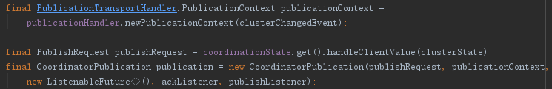

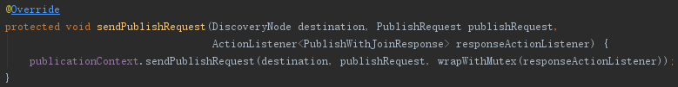
集群状态发布流程：状态同步请求
构造发布状态所需的环境
Coordinator
- 接口
+ startInitialJoin
+ publish
-+ CoordinatorPublication::start
从节点连接性和健康检查
CoordinatorPublication extends Publication
- 接口
+ start(faultyNodes)
+ sendPublishRequest(DiscoveryNode, PublishRequest, ActionListener)
+ sendApplyCommit(DiscoveryNode, ApplyCommitRequest,ActionListener)
向每个节点发送状态同步请求 publishRequest
调用PublicationContext::sendPublishRequest

Slide 16
集群状态发布流程：状态同步请求
PublicationContext
PublicationTransportHandler
- 接口
- 接口
+ sendPublishRequest(DiscoveryNode, PublishRequest, ActionListener)
+ sendApplyCommit(DiscoveryNode, ApplyCommitRequest,ActionListener)
+ newPublicationContext
+ serializeFull/DiffClusterState
+ sendFullClusterState / sendClusterStateDiff
CoordinatorPublication
- 接口
+ sendPublishRequest(DiscoveryNode, PublishRequest, ActionListener)
+ sendApplyCommit(DiscoveryNode, ApplyCommitRequest,ActionListener)
PublicationTransportHandler::sendClusterStateToNode
调用PublicationContext::sendPublishRequest
当前待发送节点是主节点？
发送增量数据？
Coordinator::handlePublishRequest
PublicationTransportHandler::sendClusterStateDiff
更新CoordinationState
PublicationTransportHandler::sendClusterStateToNode
发送全量数据？
PublicationTransportHandler::sendFullClusterState
PublicationTransportHandler::serializeFullClusterState

Slide 17
集群状态发布流程：状态同步请求
PublicationTransportHandler
PublicationTransportHandler::sendClusterStateToNode
- 接口
Zen1Node? sendRequest to PublishClusterStateAction::SEND_ACTION_NAME
+ newPublicationContext
+ serializeFull/DiffClusterState
+ sendFullClusterState / sendClusterStateDiff
Zen2Node? sendRequest to PublicationTransportHandler::PUBLISH_STATE_ACTION_NAME
TransportService
- 接口
从节点侧,接收同步请求并处理
+ sendRequest
Zen1Node: SEND_ACTION_NAME handler
PublishClusterStateAction::handleIncomingClusterStateRequest
获取最新clusterState( 全量或增量), 应用增量来获取全量
保存最新全量clusterState
返回成功Response

Slide 18
集群状态发布流程：状态同步请求
PublicationTransportHandler
PublicationTransportHandler::sendClusterStateToNode
- 接口
Zen1Node? sendRequest to PublishClusterStateAction::SEND_ACTION_NAME
+ newPublicationContext
+ serializeFull/DiffClusterState
+ sendFullClusterState / sendClusterStateDiff
Zen2Node? sendRequest to PublicationTransportHandler::PUBLISH_STATE_ACTION_NAME
TransportService
- 接口
从节点侧,接收同步请求并处理
+ sendRequest
Zen2Node: PUBLISH_STATE_ACTION_NAME handler
PublicationTransportHandler::handleIncomingPublishRequest
获取最新clusterState( 全量或增量), 应用增量来获取全量
保存最新全量clusterState
返回成功Response

Slide 19
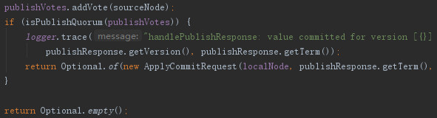
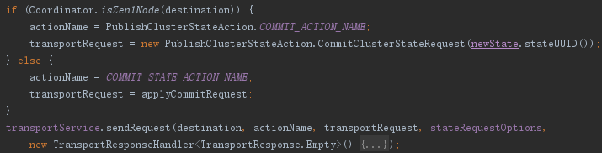
集群状态发布流程：状态应用请求
CoordinatorPublication extends Publication
调用Publication::sendPublishRequest
- 接口
PublishResponseHandler::onResponse
+ start(faultyNodes)
+ sendPublishRequest(DiscoveryNode, PublishRequest, ActionListener)
+ sendApplyCommit(DiscoveryNode, ApplyCommitRequest,ActionListener)
更新响应节点个数，更新状态WAITING_FOR_QUORUM
调用Publication::handlePublishResponse
调用CoordinationState::handlePublishResponse
判断是否满足响应个数限制
是
调用Publication::sendApplyCommit，向所有节点发送
调用PublicationContext::sendApplyCommit
Zen1Node? sendRequest to PublishClusterStateAction::COMMIT_ACTION_NAME
Zen2Node? sendRequest to PublicationTransportHandler::COMMIT_STATE_ACTION_NAME
从节点侧,接收状态应用请求并处理

Slide 20

集群状态发布流程：状态应用请求
从节点侧,接收状态应用请求并处理
Zen1Node: COMMIT_ACTION_NAME handler
PublishClusterStateAction::handleCommitRequest
ZenDiscovery::onClusterStateCommitted
ZenDiscovery::processNextCommittedClusterState
更新committedState，记录最近提交的集群状态
集群主/从节点信息校正
ClusterApplierService::onNewClusterState
通知Appliers应用集群状态，更新集群状态
通知Listeners响应集群状态改变事件
返回成功Response

Slide 21
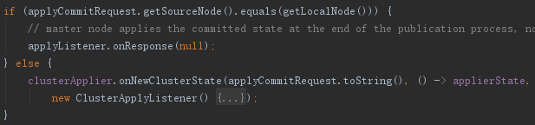
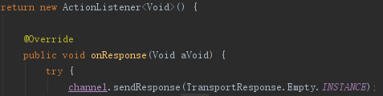
集群状态发布流程：状态应用请求
从节点侧,接收状态应用请求并处理
Zen2Node: COMMIT_STATE_ACTION_NAME handler
Coordinator::handleApplyCommit
ClusterApplierService::onNewClusterState
通知Appliers应用集群状态，更新集群状态
通知Listeners响应集群状态改变事件
返回成功Response

Slide 22
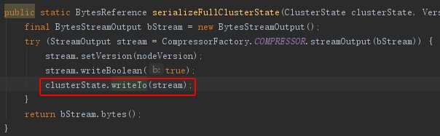

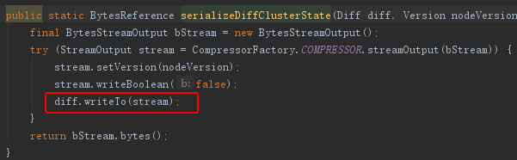
集群状态发布：全量/增量发布
强制全量同步或者节点上次同步不成功
不强制全量同步且者节点上次同步成功
准备全量数据
准备增量数据
序列化集群状态并压缩
计算增量，序列化并压缩

Slide 23
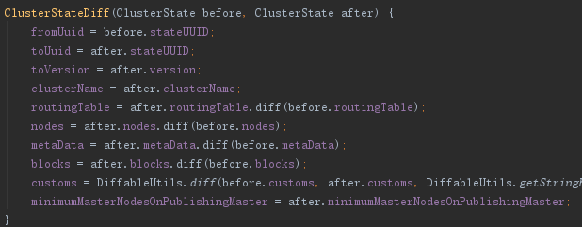
集群状态发布：计算增量
ClusterState
ClusterStateDiff
<<Diff>>
- 接口
- 接口
- 接口
+ diff(previousState): ClusterStateDiff
+ apply(ClusterState)
+ writeTo(StreamOutput)
+ apply(T) 在T上应用增量
<<Diffable>>
- 接口
+ diff(previousState) 计算增量
RoutingTable，DiscoveryNodes， MetaData， ClusterBlocks，自定义参数ImmutableOpenMap<String, Custom>>
均实现Diffable接口，能够自行计算增量

Slide 24


计算增量：RoutingTable
维护ImmutableOpenMap<String, IndexRoutingTable> indicesRouting
RoutingTable
- 接口
+ diff(RoutingTable)
维护Diff<ImmutableOpenMap<String, IndexRoutingTable>> indicesRouting
RoutingTableDiff
- 接口
+ apply(ClusterState)
+ writeTo(StreamOutput)

Slide 25
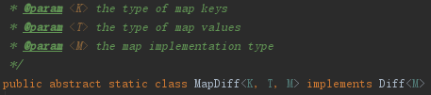

计算增量：ImmutableOpenMapDiff
ImmutableOpenMapDiff
MapDiff
<<Diff>>
- 接口
- 接口
- 接口
+ apply(ClusterState): appliedState
+ getDeletes: List<K>
+ getDiffs: List<K, Diff<V>>
+ getUpserts: Map<K, V>
+ writeTo
+ apply(T) 在T上应用增量

Slide 26
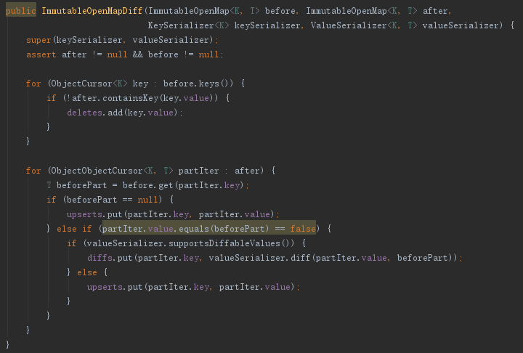
计算增量：ImmutableOpenMapDiff
ImmutableOpenMapDiff
- 接口
+ apply(ClusterState): appliedState

Slide 27
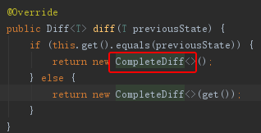
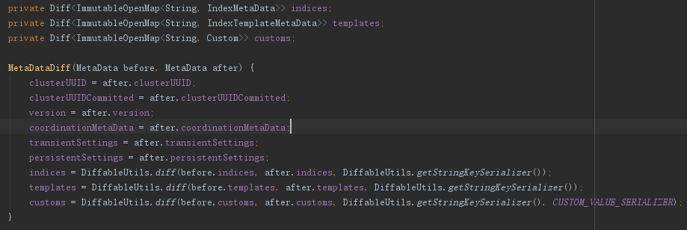
计算增量：DiscoveryNodes,MetaData

Slide 28
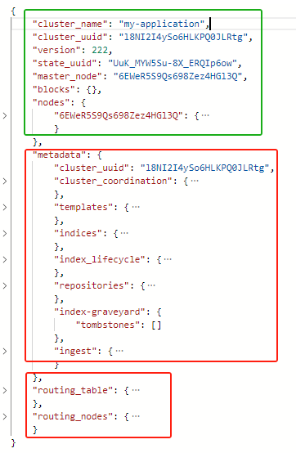
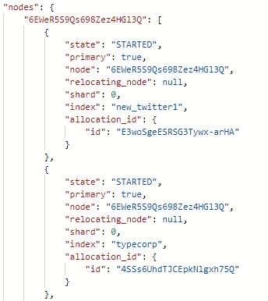
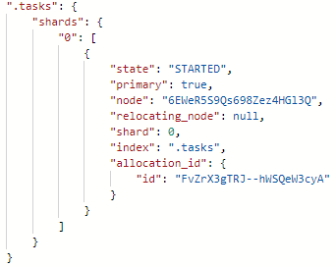
集群ClusterState
节点加入与选举
集群MetaData恢复
分片路由表恢复

Slide 29
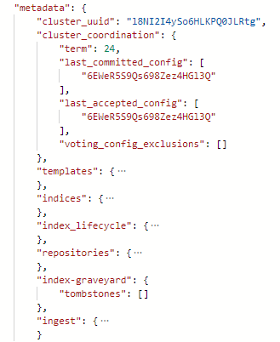
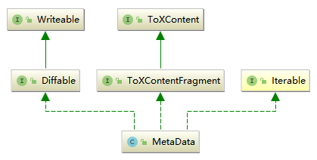

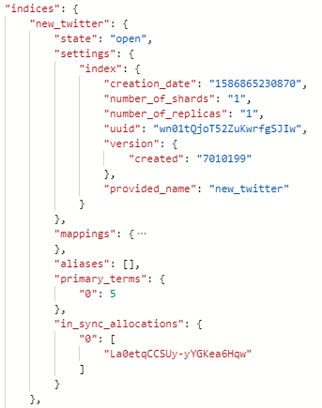
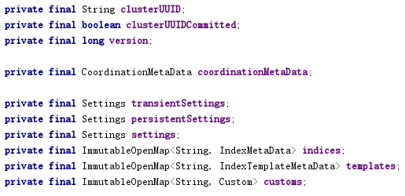
集群MetaData
MetaData
--- 存储集群的元数据信息
可遍历所有索引元数据

Slide 30
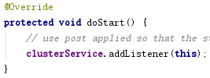
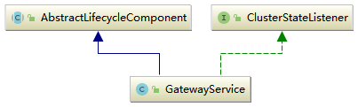



集群启动：MetaData恢复
GatewayService
--- 负责在master选举成功后恢复元数据
在集群启动时注册ClusterStateListener，感知集群状态变化
可感知集群生命周期
可感知集群状态变化
当集群状态发生改变时，触发clusterChanged
仅在master节点恢复集群元数据
判断元数据是否已经恢复

Slide 31
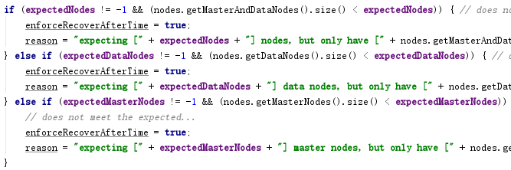
MetaData恢复：必要条件
GatewayService::clusterChanged
--- 在判断满足元数据恢复条件后，执行数据恢复
判断MetaData恢复的必要条件
判断是否已获取到MasterNodeId
加入集群的master+data节点数
gateway.recover_after_nodes
判断加入集群的master和data节点是否满足条件
加入集群的data节点数
gateway.recover_after_data_nodes
加入集群的master节点数
gateway.recover_after_master_nodes
判断加入集群的data节点是否满足条件
判断MetaData恢复的预期条件
预期的master+data节点数
gateway.expected_nodes
判断加入集群的master节点是否满足条件
判断加入集群的各类节点数是否满足预期(expect)条件
预期的data节点数
gateway.expected_data_nodes
预期的master节点数
gateway.expected_master_nodes
延迟一段时间执行MetaData恢复
gateway.recover_after_time
立即执行MetaData恢复
不满足则尝试等待一段时间后再恢复(默认5分钟)

Slide 32

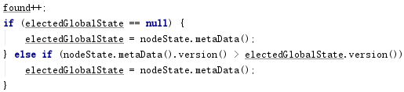

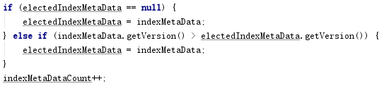
MetaData恢复：MetaData选举
Gateway::performStateRecovery
--- 选举出集群级和索引级的元数据
拉取各个master节点存储的元数据
从各个master节点拉取其存储的元数据信息
根据版本号选举出集群级元数据
遍历nodesState，选出版本号最大的元数据
获取每个master节点的索引级元数据
根据版本号选举出每个索引的元数据
遍历nodesState，选出版本号最大的元数据
遍历所有索引和节点存储的索引元数据，选出版本号最大的
构造出最终MetaData，置于ClusterState中
从MetaData恢复集群和索引级Block
(READ_ONLY, READ_ONLY_ALLOW_DELETE)
提交集群状态更新任务RecoverStateUpdateTask
触发Allocation，进行分片分配

Slide 33
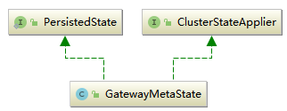


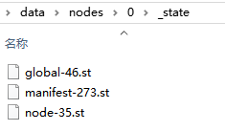
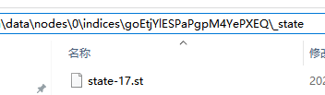


MetaData更改
GatewayMetaState::applyClusterState
--- 每当集群状态变更时，触发此函数
只有master和data节点可记录和持久化MetaData
判断当前节点是否有状态持久化Block
写集群级元数据
生成新的generationId，构造文件名
写临时文件，将临时文件名更改为正式文件，刷盘
记录rollbackActions
清理新写文件
记录commitActions
清理所有旧文件
写索引级元数据
出现异常rollback，manifest结束commit
写Manifest

Slide 34
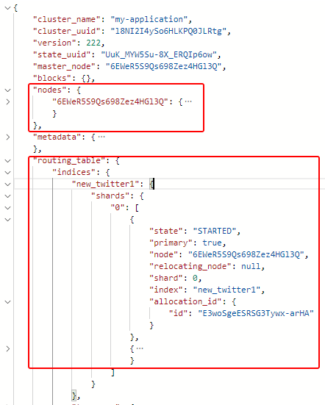
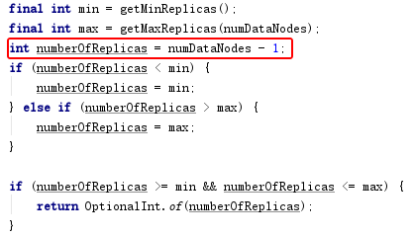
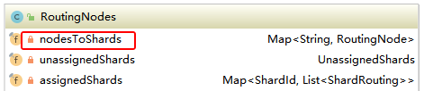
分片分配
AllocationService::reroute
--- 计算索引副本分片数，构造节点分片映射关系
适配index.auto_expand_replicas，自动扩展索引分片的情况
根据datanode数量，计算相关索引的副本分片数
排除主分片所在节点
记录下副本分片数有变化的索引
更改集群状态中,routingTable与IndexMetaData中索引副本数
从ClusterState的nodes与routing_table, 构造nodesToShards映射关系
构造用于存储分片分配上下文的RoutingAllocation

Slide 35
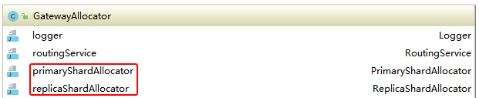
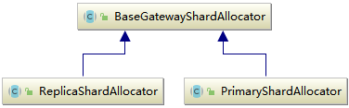

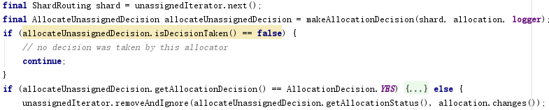
分片分配：主分片
AllocationService::reroute
--- 分配分片
移除分片延迟分配标记（对未分配分片可进行rebalance操作）
index.unassigned.node_left.delayed_timeout 默认1分钟
GatewayAllocator::allocateUnassigned
--- 分配unassigned分片
把分片按索引优先级、创建时间或名称排序
从未分配分片中选出主分片
负责副本分片分配
负责主分片选举和分配
PrimaryShardAllocator::allocateUnassigned
--- 拉取各节点分片信息，选举主分片
依次遍历所有未分配分片
从其他节点拉取分片信息，寻找分片位于哪个节点，并使用decider判断给定分片是否可以分配给指定节点

Slide 36
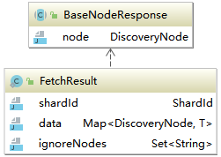
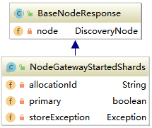


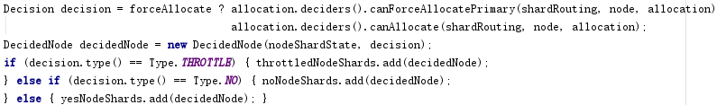
分片分配：选出主分片
PrimaryShardAllocator::makeAllocationDecision
--- 拉取分片信息，并选出主分片
从各节点拉取分片信息（节点与分片的映射关系）
从MetaData中获取拥有全量数据的分片Id(inSyncAllocationIds）
构造待分配分片列表，过滤掉有数据缺失的分片，并排序
使用decider校验待分配分片是否可以分配给指定节点
选择第一个作为主分片，并将其与对应node关联

Slide 37


分片分配：初始化主分片
PrimaryShardAllocator::allocateUnassigned
--- 初始化主分片
RoutingNodes::initializeShard
--- 将对应分片状态改为initializing
建立节点与待初始化分片的对应关系
将分片加入节点的Recovery列表
将分片加入Assigned列表，表示分片已被分配

Slide 38

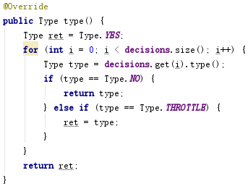
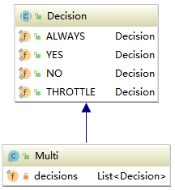
分片分配：Decider
PrimaryShardAllocator::buildNodesToAllocate
--- 拉取分片信息，并选出主分片
判断分片是否可以被分配给指定节点
AllocationDeciders::canAllocate
--- 调用所有AllocationDecider，判断分片是否可分配

Slide 39
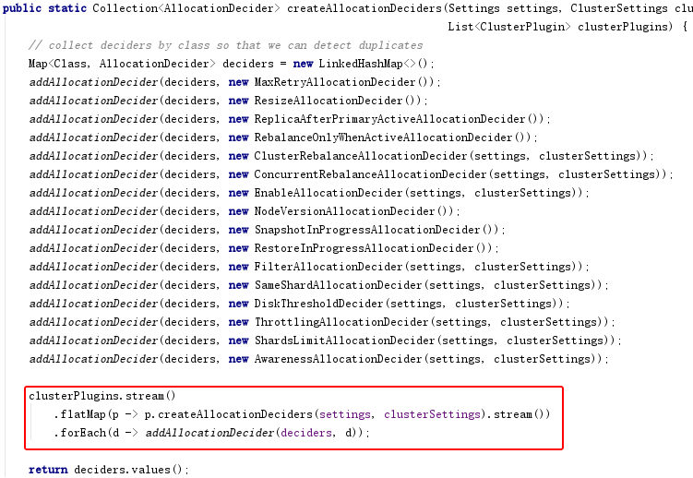
分片分配：Decider
ClusterModule::createAllocationDeciders
--- 注册各类Decider

Slide 40

分片分配：ReplicaAfterPrimaryActiveAllocationDecider
ReplicaAfterPrimaryActiveAllocationDecider
--- 主分片就绪后才执行分片分配
目标分片为主分片，不做拦截
目标分片为副本分片，判断主分片是否就绪

Slide 41



分片分配：EnableAllocationDecider
EnableAllocationDecider
--- 根据配置确定是否允许分片分配
[cluster|index].routing.[allocation|rebalance].enable
enableAllocation与enableRebalance默认为集群层级设置
读取并使用索引层级配置

Slide 42




分片分配：SameShardAllocationDecider
SameShardAllocationDecider
--- 避免主副分片分配到同一节点或相同的host
cluster.routing.allocation.same_shard.host (false)
判断主副分片是否在同一节点上
若same_shard.host为false，只判断主副分片是否在相同节点上
判断目标节点是否与集群其他节点在同一host上
若具有相同host的节点上有其他分片，则直接拒绝分片分配

Slide 43



分片分配：DiskThresholdDecider
DiskThresholdDecider
--- 避免分片分配导致节点磁盘耗尽
cluster.routing.allocation.disk.threshold_enabled (false)
cluster.routing.allocation.disk.watermark.low
cluster.routing.allocation.disk.watermark.high
diskUsage < watermark.low * total_bytes
&
diskUsage + shardSize < watermark.high * total_bytes
如果关闭磁盘使用判断或是集群只有一个节点，不做拦截
磁盘剩余空间低于(1-watermark.low)*total_bytes，拒绝分配
磁盘剩余空间低于(1-watermark.low)*total_bytes，
但是剩余空间高于(1-watermark.high)*total_bytes，
且分片为新分配的主分片，不做拦截
磁盘剩余空间低于(1-watermark.high)*total_bytes，拒绝分配
对磁盘剩余空间百分比进行判断
结合分片大小和磁盘剩余空间大小，对分片是否分配进行判断

Slide 44

分片分配：ShardsLimitAllocationDecider
ShardsLimitAllocationDecider
--- 避免同节点存在过多的分片
index.routing.allocation.total_shards_per_node
cluster.routing.allocation.total_shards_per_node
获取配置信息
统计节点上所有分片数，以及与待分配分片同索引的分片数
判断是否拒绝此次分片分配

Slide 45


分片分配：AwarenessAllocationDecider
AwarenessAllocationDecider
--- 根据自定义属性进行分片分配
cluster.routing.allocation.awareness.attributes
cluster.routing.allocation.awareness.force.<attr>.values
node:1
rack:1
node:2
rack:1
node:3
rack:2
node:4
rack:3
统计各节点在自定义属性上的分布情况
shard:1p
primary:1
shard:1r
primary:0
shard:1r
primary:0
shard:1r
node3待分配
统计分片在自定义属性上的分布情况
nodes
shards
rack1
rack2
rack3
rack1
rack2
rack3
averagePerAttribute = shardCount / numberOfAttributes = 4 / 3 = 1
leftoverPerAttribute = max(1,shardCount % numberOfAttributes) = 1
node3_rack2_shardsCount = 1, node3所属rack2包含的分片数
node3_rack_shardsCount < averagePerAttribute + leftoverPerAttribute
允许分配分片
判断分片是否可分配至指定节点

Slide 46



CCR
ShardFollowNodeTask
PULL
buffer
BulkShardOperationsRequest
Shard
operation
Remote Cluster
Local Cluster
Merge
pruned

Slide 47



使用Soft-Deletes保留文档操作历史
sequenceID，global checkpoint
使用Translog保留文档操作历史< v7.4
pushing the history of operations into Lucene
merge时被标记删除的文档可以免于被清理
Lucene segment具备了记录文档操作历史的能力
为什么要保留文档操作历史：
1、通过历史重放来恢复分片
2、跨集群数据同步
mark
below
above
safe to merged away
retain operations
Shard history retention leases(12h)

Slide 48

LocalCluster
LocalCluster
RemoteCluster
pull operations
LocalCluster
RemoteCluster
pull operations
LocalCluster
LocalCluster
LocalCluster
重新调整Leader和Follower关系

Slide 49






CCR
Follower
Leader
通过快照全量恢复
准备全量数据
创建多个可持久化任务，跟踪每一个主分片的变化
TransportResumeFollowAction
每一类PersistentTask都对应了一类Executor
更新索引mapping
提供索引mapping
尝试拉取一个operation，看有没有更新
拉取translog operation，
根据[from|to]seqNo准备Translog.Operation
直到
lastRequestedSeqNo == leaderGlobalCheckpoint
如果没有更新的数据，leader会等待，
直到leaderGlobalCheckpoint>=requestSeqNo,
follower会阻塞
应用Operation
包括被软删除的文档
ShardChangesAction

